Slide 1
Virtualisasi

Slide 2
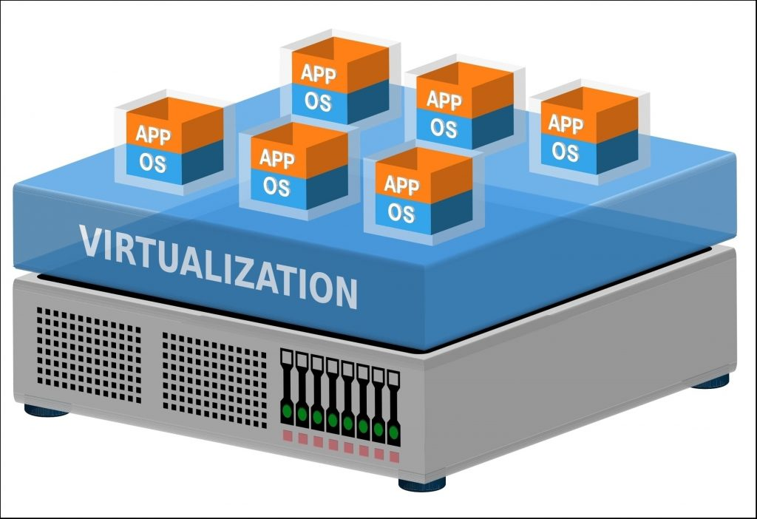
Introduction
Virtualisasi adalah suatu teknologi yang memungkinkan pembuatan entitas virtual dari sumber daya komputasi fisik. Dengan kata lain, virtualisasi menciptakan versi digital (virtual) dari sesuatu yang biasanya bersifat fisik, seperti server, sistem operasi, penyimpanan (storage), atau perangkat jaringan.
Memungkinkan pengguna menjalankan sistem operasi atau aplikasi dalam lingkungan terisolasi tanpa bergantung pada perangkat keras spesifik.

Slide 3
Tujuan
Efisiensi Sumber Daya : Memaksimalkan penggunaan CPU, RAM, dan storage dengan menggabungkan banyak VM dalam satu server fisik.
Isolasi Lingkungan : Membatasi dampak kesalahan atau serangan pada satu VM tanpa memengaruhi VM lain.
Fleksibilitas Operasional : Memudahkan pengujian sistem operasi/aplikasi baru tanpa risiko kerusakan infrastruktur fisik.

Slide 4
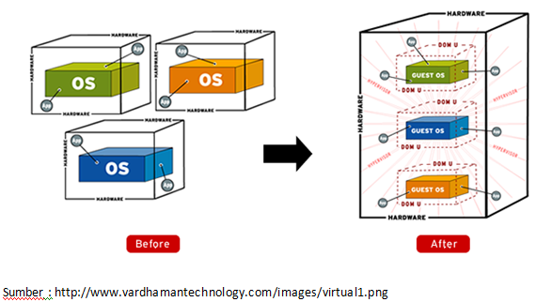
Emulator dan virtualisasi
Emulator adalah sebuah teknologi yang memungkinkan suatu program yang dibuat dan dijalankan untuk system atau platform tertentu, bisa atau dapat dijalankan pada system atau platform lainnya yang benar-benar berbeda.

Slide 5
Kelebihan dan kekurangan Emulator
Kelebihan:
Tidak Mahal ( Jika dibandingkan perangkat aslinya),
Fleksibel, memiliki konfigurasi seperti Hardware / Software aslinya
Cukup akurat, mudah untuk didapatkan/diunduh
Kekurangan:
Lambat dari Hardware aslinya (umumnya)
Kurang akurat

Slide 6
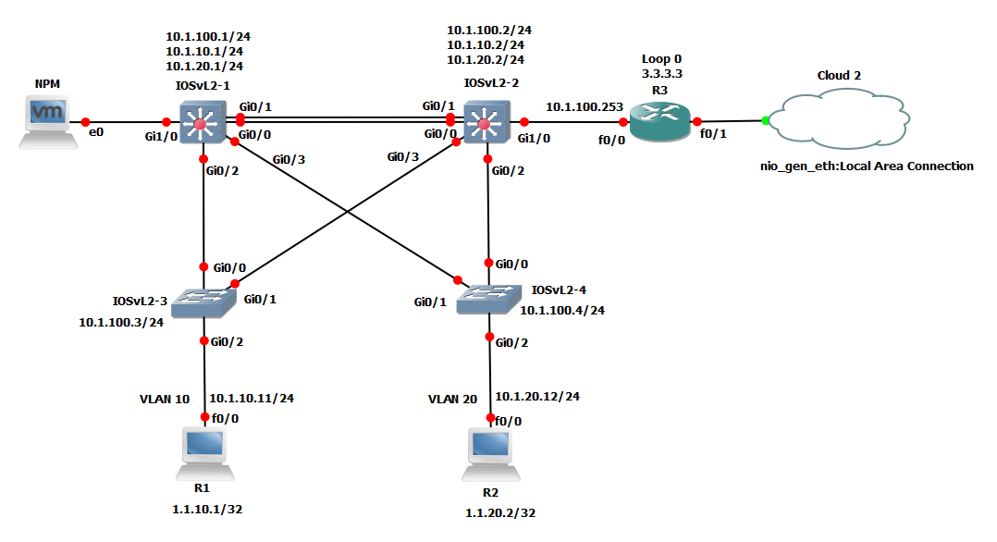
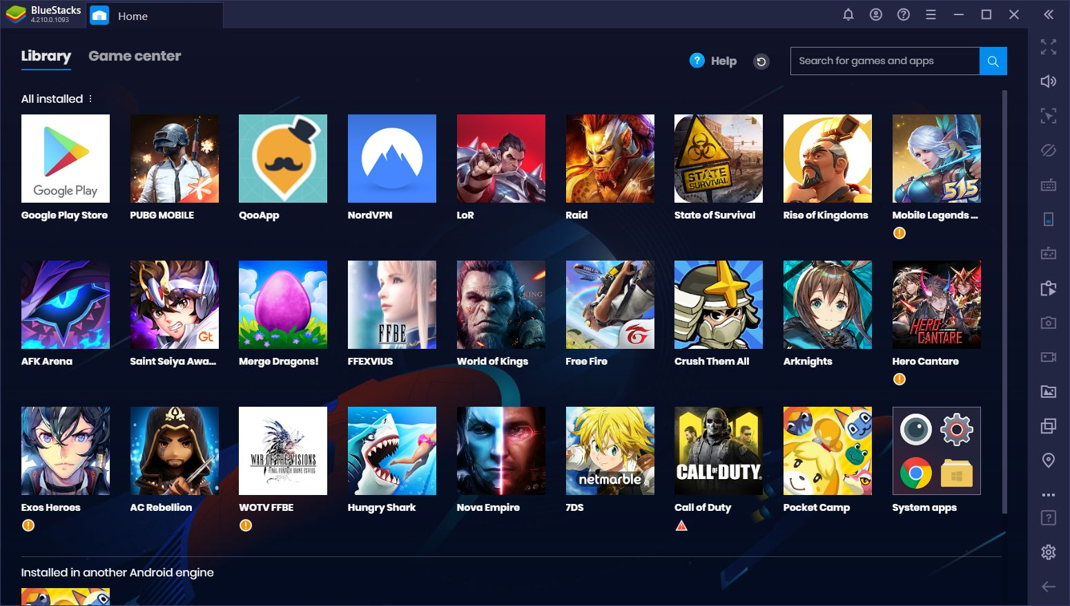
Contoh Emulator

Slide 7
Jenis – Jenis Virtualisasi
Server Virtualization
Teknologi yang menggabungkan sumber daya server fisik menjadi beberapa mesin virtual (VM) untuk optimalisasi penggunaan. Contoh : Sebuah server fisik dapat menjalankan beberapa VM dengan sistem operasi berbeda (Windows, Linux) secara bersamaan.
Desktop Virtualization
Menyediakan lingkungan desktop virtual yang dapat diakses dari perangkat apa pun melalui jaringan. Contoh : Mahasiswa mengakses lab komputer virtual dari laptop pribadi untuk praktikum pemrograman.
Network Virtualization
Membuat jaringan logis (virtual) di atas infrastruktur jaringan fisik. Contoh : Software-Defined Networking (SDN) untuk mengelola lalu lintas jaringan secara dinamis.

Slide 8
Jenis – Jenis Virtualisasi (2)
Application Virtualization
Menjalankan aplikasi tanpa menginstalnya secara langsung pada sistem operasi host, melainkan dalam lingkungan terisolasi.

Slide 9
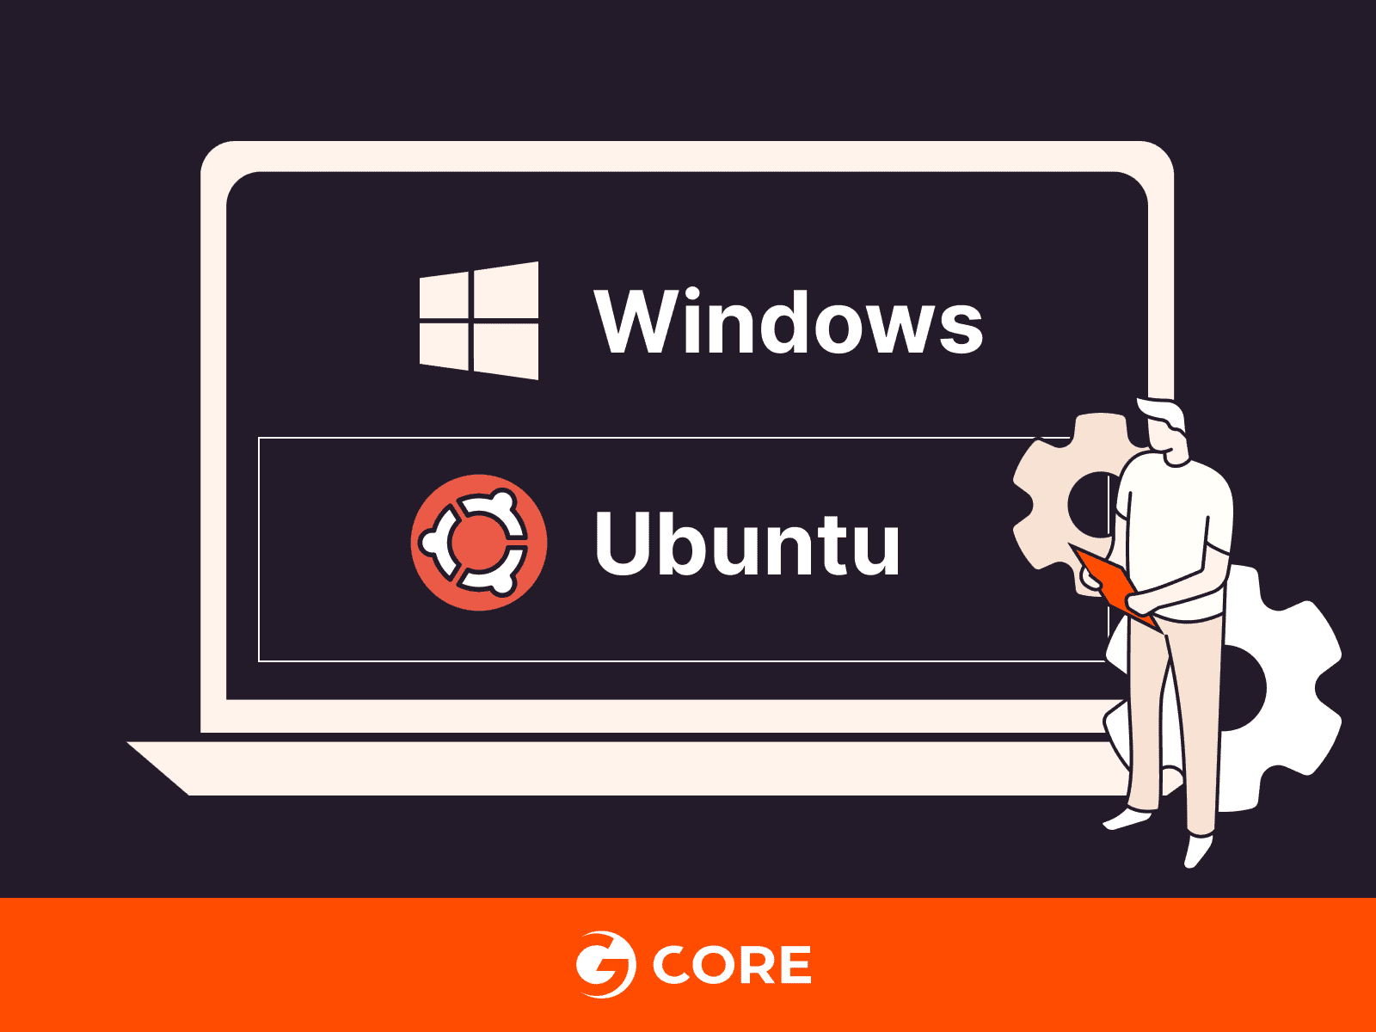
Perbedaan dengan dual boot?
Dengan dual boot, computer hanya dapat menjalan satu system operasi saja, tidak bisa secara bersamaan. Sumber daya yang ada hanya digunakan pada system operasi yang sedang dijalankan.

Slide 10
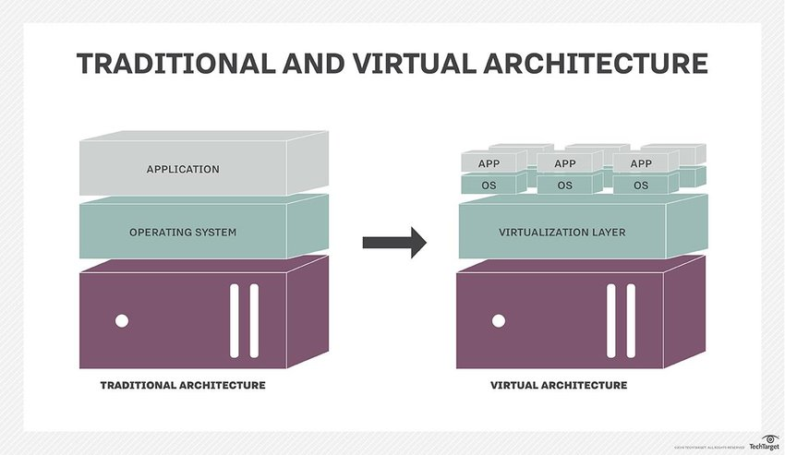
Arsitektur

Slide 11
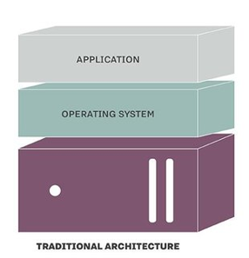
Traditional architecture
Sistem operasi hanya bisa di install di CPU tersebut dan menjalankan aplikasi yang sudah di install
Tidak bisa menjalankan beberapa system operasi secara bersamaan
Jika ingin menjalankan OS yang lain, OS utama harus dimatikan terlebih dahulu

Slide 12
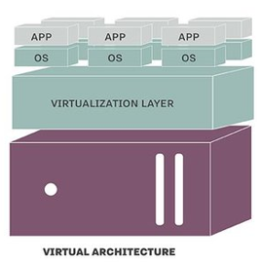
Virtual architecture
Mengizinkan kita untuk menginstall beberapa OS di dalam satu mesin
Kita bisa menjalankan OS yang berbeda dalam satu mesin
Layer pada virtualisasi dikenal sebagai Hypervisor, merupakan pengawas pada virtual mesin
Berbagai macam OS yang di install pada layer tersebut dapat berkomunikasi yang satu dengan yang lain.

Slide 13

Arsitektur & Komponen Utama

Slide 14
HyperVisor
Perangkat lunak atau firmware yang bertugas menciptakan dan mengelola mesin virtual (VM)
Type 1 ( Bare-Metal )
Hypervisor Perangkat lunak atau firmware yang bertugas menciptakan dan mengelola mesin virtual (VM). Berjalan langsung di perangkat keras tanpa melalui sistem operasi host.
Contoh: ProxMox, VMware ESXi, Microsoft Hyper-V, KVM.
Type 2( Hosted )
Berjalan di atas sistem operasi host (seperti Windows atau Linux).
Contoh: Oracle VirtualBox, VMware Workstation

Slide 15
Virtual Machine
Lingkungan komputasi virtual yang berisi sistem operasi dan aplikasi, seolah-olah berjalan di perangkat fisik.
Komponen VM
Sistem operasi guest ( Windows 11, Linux Ubuntu )
Alokasi sumber daya ( CPU, RAM, Storage )

Slide 16
Komponen Virtual Machine (VM)

Slide 17
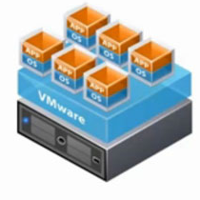
Partisi (komponen VM)
Jalankan Beberapa system operasi dalam satu mesin
Membagi sumber daya suatu mesin terhadap mesin virtual yang ada
Artinya: Satu fisik mesin dapat dipartisi menjadi beberapa VM.
Fungsi: Memungkinkan beberapa sistem operasi dan aplikasi berjalan secara bersamaan di satu mesin fisik.

Slide 18
Isolasi (komponen VM)
Kesalahan dan isolasi keamanan di atur di tingkat perangkat keras
Dapat mengontrol sumber daya untuk mempertahankan kinerja pada setiap virtual mesin.
Artinya: Setiap VM bekerja secara independen dan tidak memengaruhi VM lain.
Fungsi: Jika satu VM crash atau terkena malware, VM lain tetap aman dan tidak terganggu.

Slide 19
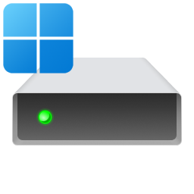
Enkapsulasi (komponen VM)
Status terakhir secara utuh pada setiap virtual mesin bisa di simpan dalam bentuk file
Mengopi atau memindahkan virtual mesin semudah di lakukan seperti mengopi atau memindahkan file.
Artinya: Seluruh status dan konfigurasi VM dibungkus dalam satu file atau folder.
Fungsi: Memudahkan pemindahan, backup, dan replikasi VM.

Slide 20

Tantangan & Batasan Virtualisasi

Slide 21
Overhead Performa
Proses virtualisasi memerlukan sumber daya tambahan (CPU, RAM) untuk menjalankan hypervisor dan mengelola VM, yang dapat mengurangi performa keseluruhan sistem.
Kompleksitas Pengelolaan
Mengatur infrastruktur virtual memerlukan pengetahuan teknis tentang hypervisor, jaringan, dan alokasi sumber daya.
Ketergantungan Pada Vendor
Penggunaan platform komersial (seperti VMware atau Microsoft Hyper-V) dapat menciptakan ketergantungan pada lisensi dan ekosistem tertentu, sehingga migrasi ke platform lain menjadi sulit.
Resiko Keamanan
Jika hypervisor atau VM rentan terhadap serangan, seluruh lingkungan virtual bisa terancam. Misalnya, malware di satu VM dapat mencoba mengakses VM lain.

Slide 22
Perbandingan Virtual Machine & Container

Slide 23
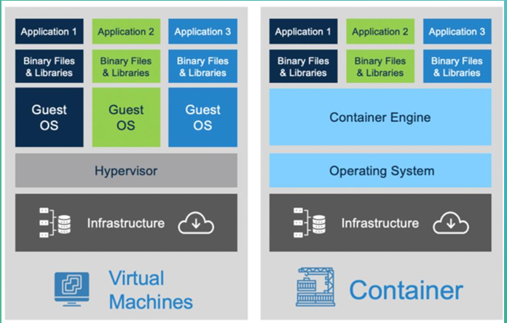
Container
Container adalah teknologi virtualisasi tingkat aplikasi yang memungkinkan aplikasi dan semua dependensinya dikemas ke dalam satu unit terisolasi, namun tetap berbagi kernel sistem operasi host.
Container berjalan di atas container engine (seperti Docker) dan dapat dijalankan secara konsisten di berbagai lingkungan tanpa perlu menginstal sistem operasi terpisah di setiap instance.
Contoh : Docker, Kubernetes, Rancher, Redhat Openshift, Podman

Slide 24
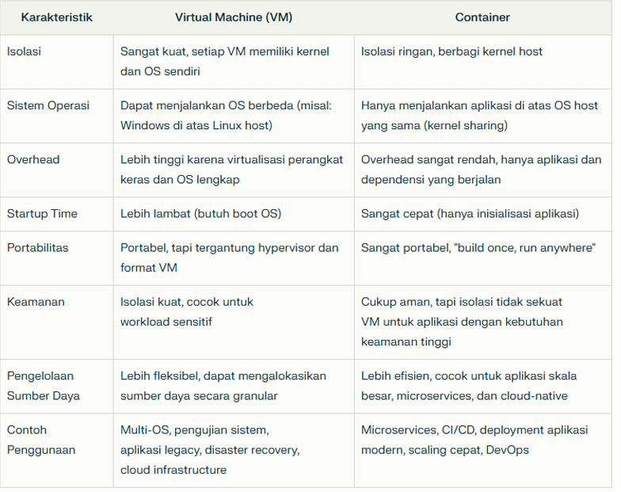
Karakteristik Virtual Machine & Container

Slide 25
Contoh Penggunaan
Virtual Machine
Menjalankan beberapa sistem operasi berbeda pada satu perangkat keras fisik, misal Windows dan Linux secara bersamaan.
Pengujian aplikasi di lingkungan OS berbeda tanpa mengganggu sistem utama.
Menjalankan aplikasi lama yang tidak kompatibel dengan OS terbaru.
Disaster recovery: backup dan restore sistem secara cepat menggunakan snapshot VM.
Infrastruktur cloud: penyedia layanan cloud menggunakan VM untuk menyediakan server virtual bagi pelanggan
Docker
Deploy aplikasi microservices secara efisien dan cepat di cloud.
Continuous Integration/Continuous Deployment (CI/CD): menjalankan pipeline build dan test secara konsisten di berbagai lingkungan.
Migrasi aplikasi antar lingkungan (dev, staging, production) tanpa perubahan konfigurasi.
Menyederhanakan distribusi aplikasi dan dependensi, misal Docker Hub untuk berbagi image aplikasi.
Menjalankan banyak instance aplikasi ringan secara paralel untuk skala besar (web server, API, worker, dsb)

Slide 26
Cloud Computing
Virtualisasi adalah teknologi inti di balik layanan cloud computing seperti AWS, Alibaba, Google Cloud, dan Microsoft Azure. Dengan virtualisasi, penyedia cloud dapat menawarkan server virtual (VM) yang dapat diakses dan dikelola pelanggan secara fleksibel melalui internet.
Contoh : Google Workspace : Aplikasi produktivitas (Dokumen, Sheet) yang diakses melalui browser—berjalan di server virtual di cloud.
Virtual Desktop Infrastructure (VDI)
Perusahaan dengan kerja jarak jauh : Pegawai dapat mengakses desktop kantor dari rumah.
Sekolah & kampus: Mahasiswa mengakses lab komputer secara online.
Contoh platform: VMware Horizon, Citrix Virtual Apps & Desktops.

Slide 27
Virtualisasi Jaringan
Membuat jaringan virtual yang sepenuhnya dipisahkan dari perangkat keras fisik. Memungkinkan pembuatan firewall, router, switch virtual. Cloud provider: Menyediakan jaringan virtual terisolasi untuk setiap klien. DevOps: Membuat jaringan uji coba untuk simulasi sebelum produksi.

Slide 28
Penerapan virtualisasi menggunakan virtualbox

